Slide 1
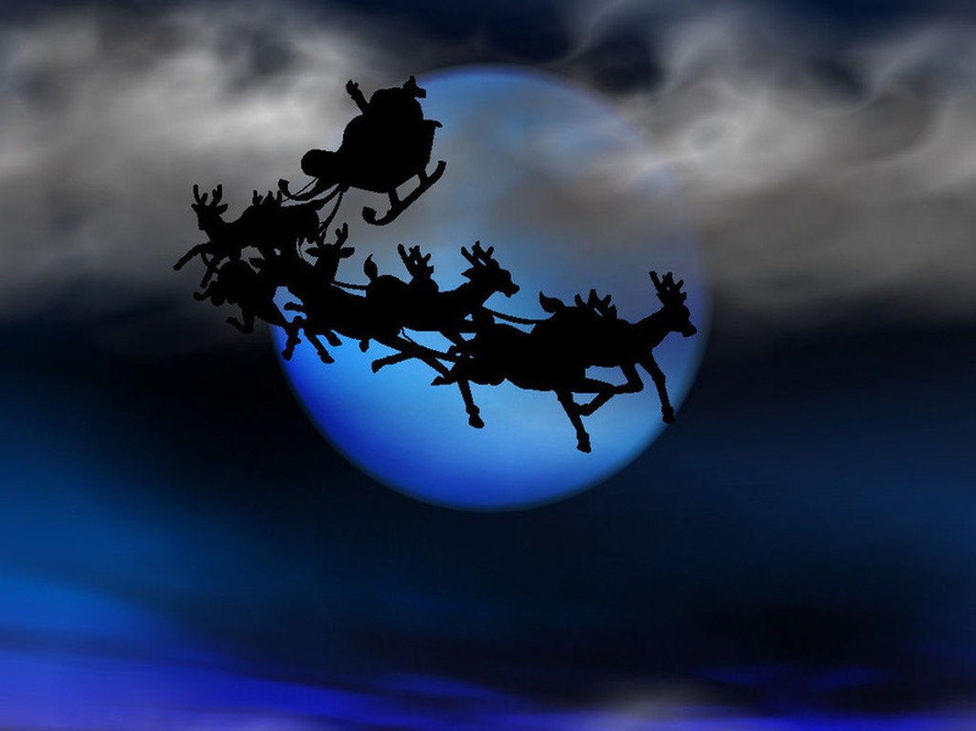
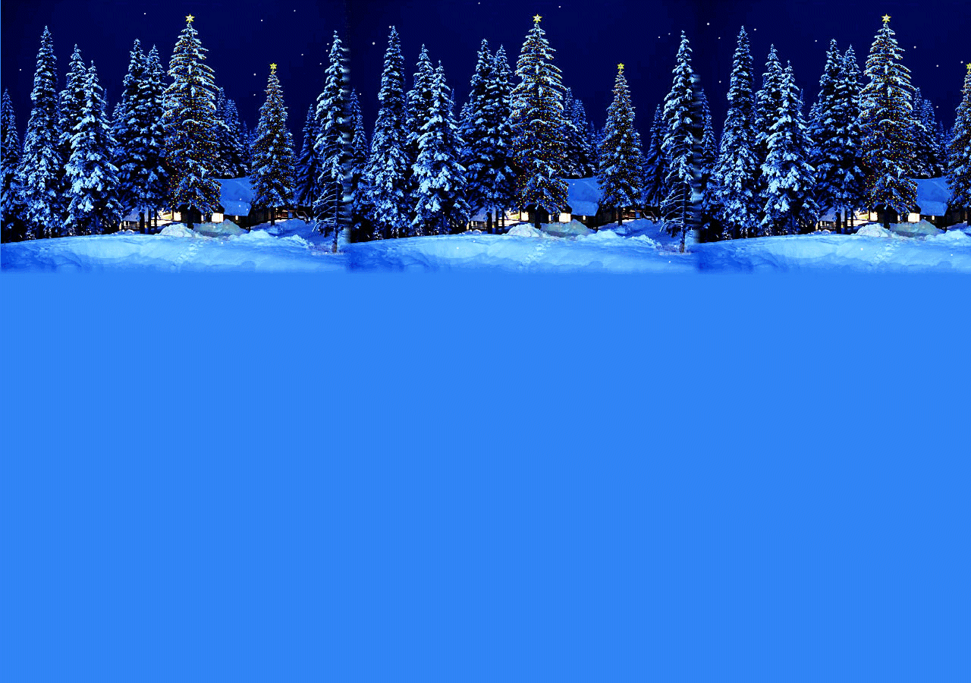
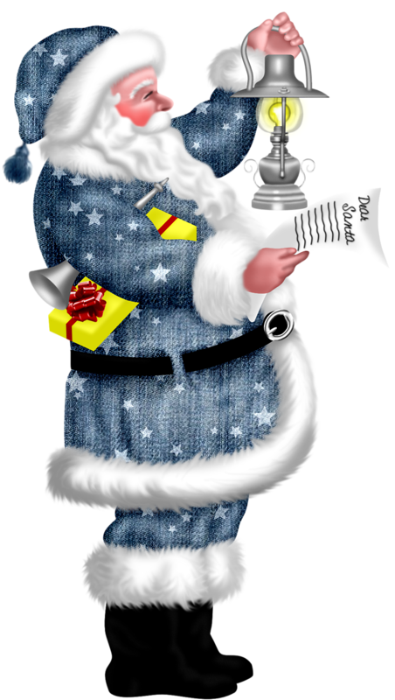






Slide 2
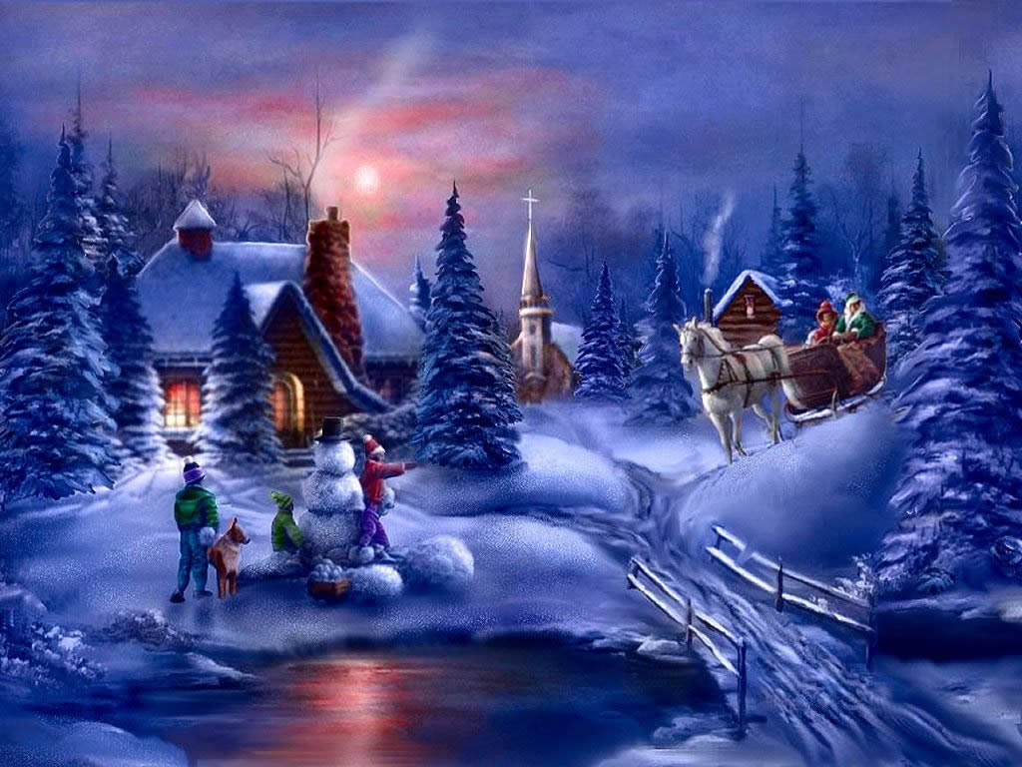
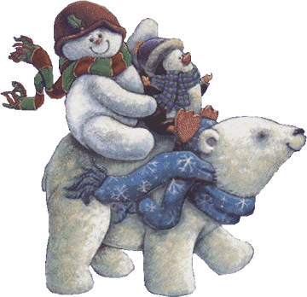
Mágica navidad
Que envuelve en resplandor
todos los rincones...
Pps.Raquel

Slide 3

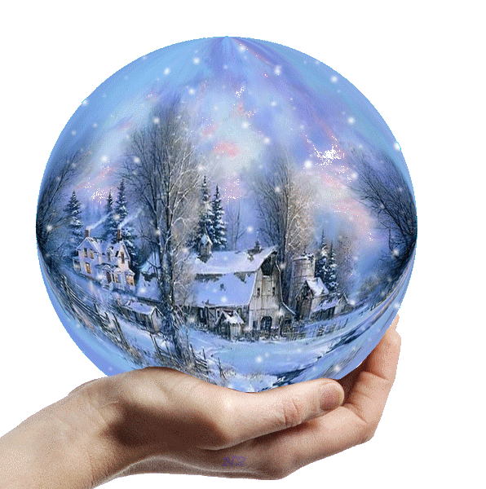
Abre corazones!!
Emociona las razones
PPS.PAC-JAZ
Pps.Raquel

Slide 4
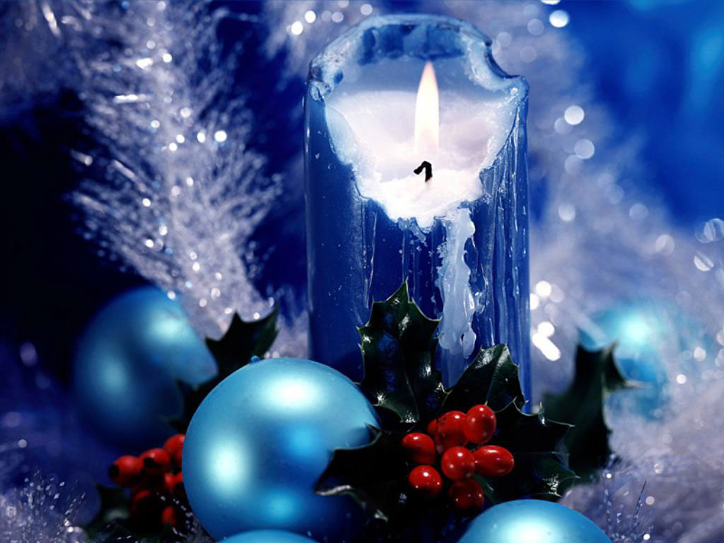
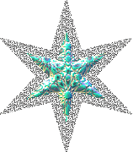
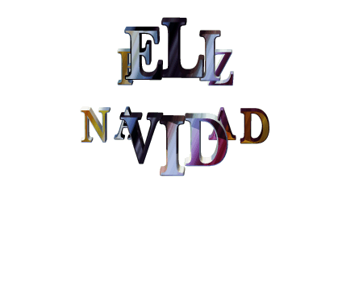
Y con un toque de esencias
Perfuma las naciones.
Pps.Raquel

Slide 5
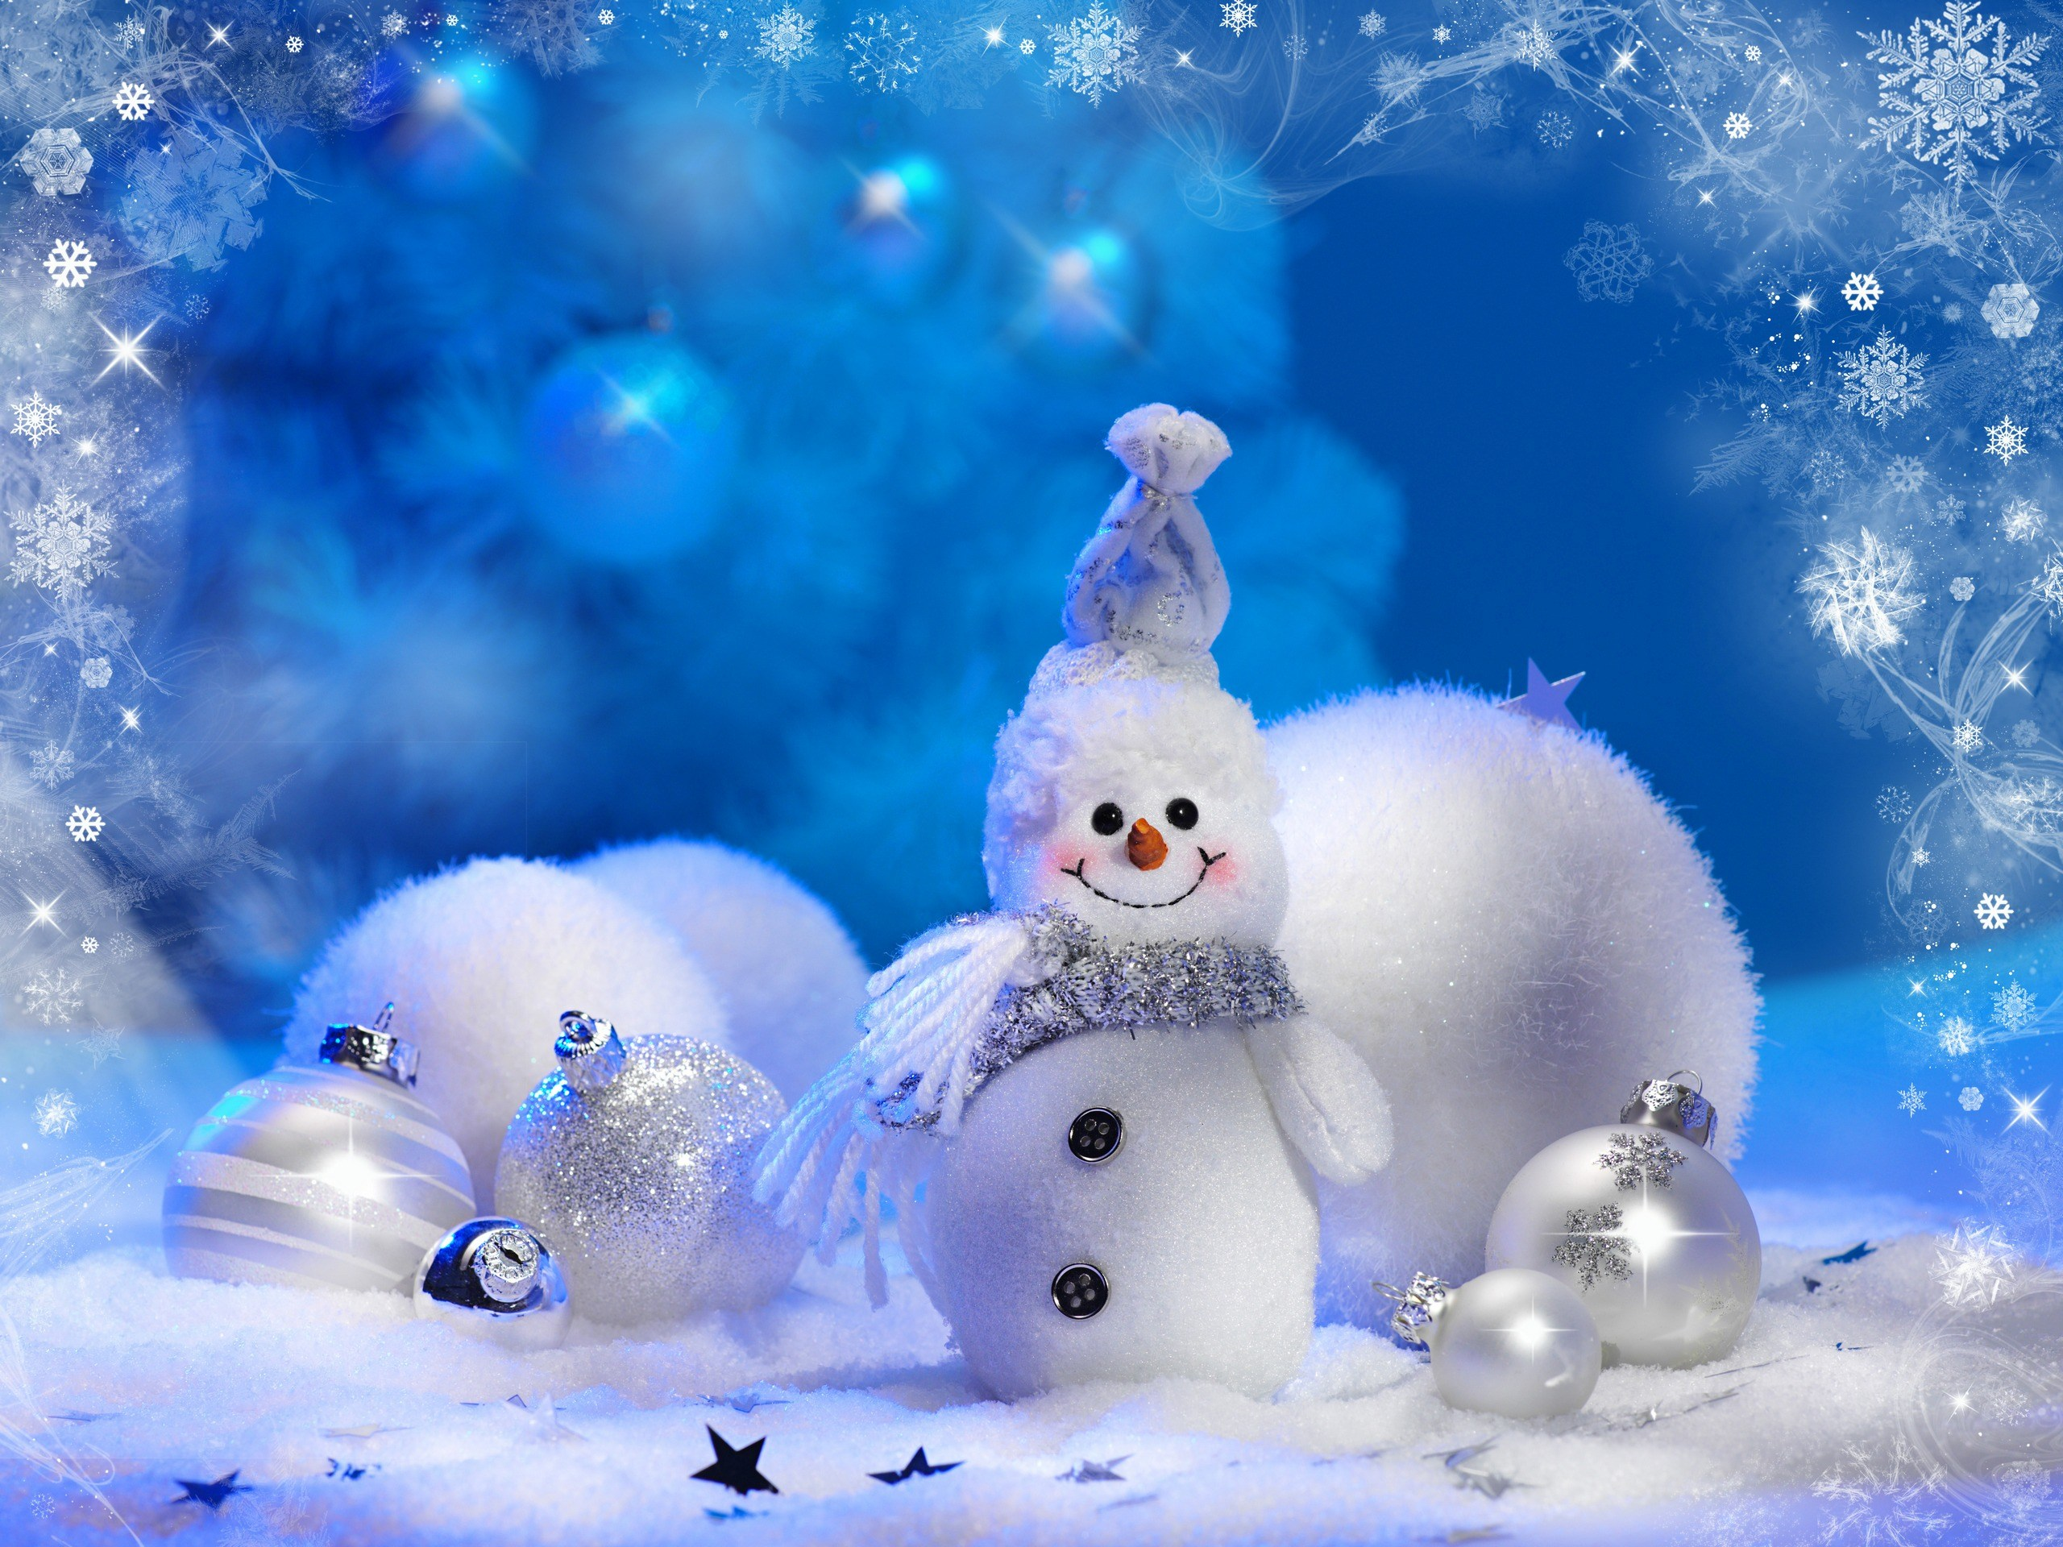
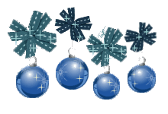
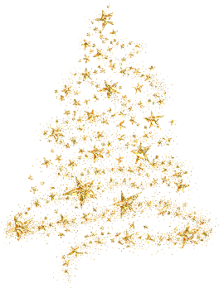
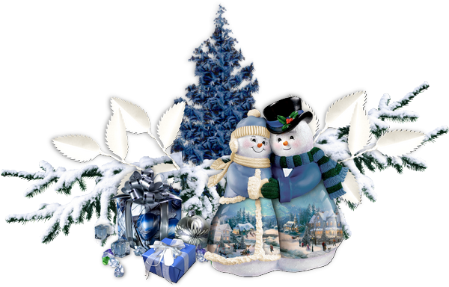
Mágica navidad.
Abriga mis ilusiones.
Pps.Raquel

Slide 6
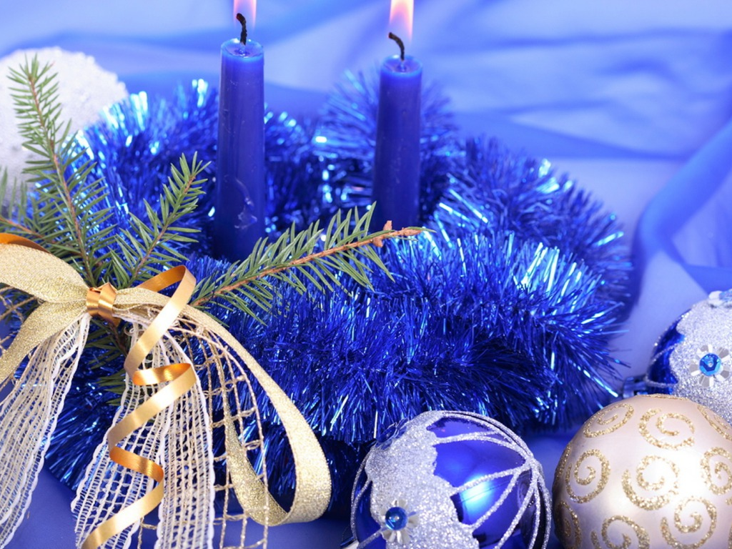
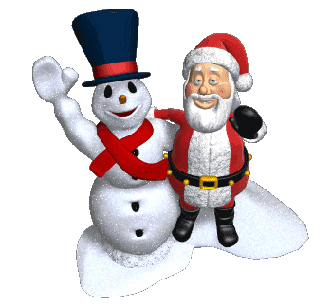
Arrulla mis desvelos
Con maracas y canciones.
Pps.Raquel

Slide 7
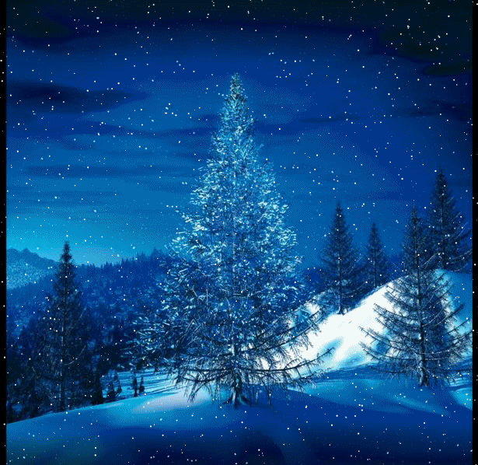
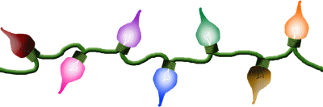
Acariciarme con luces
De verdes y colores
Pps.Raquel

Slide 8

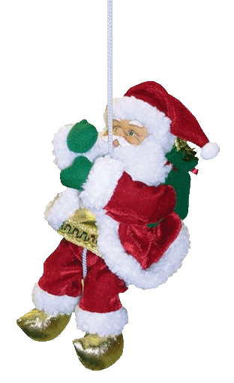
Haz que florezca de nuevo,
En mi alma tus amores.
Acaríciame con luces
de verdes y colores
Pps.Raquel

Slide 9
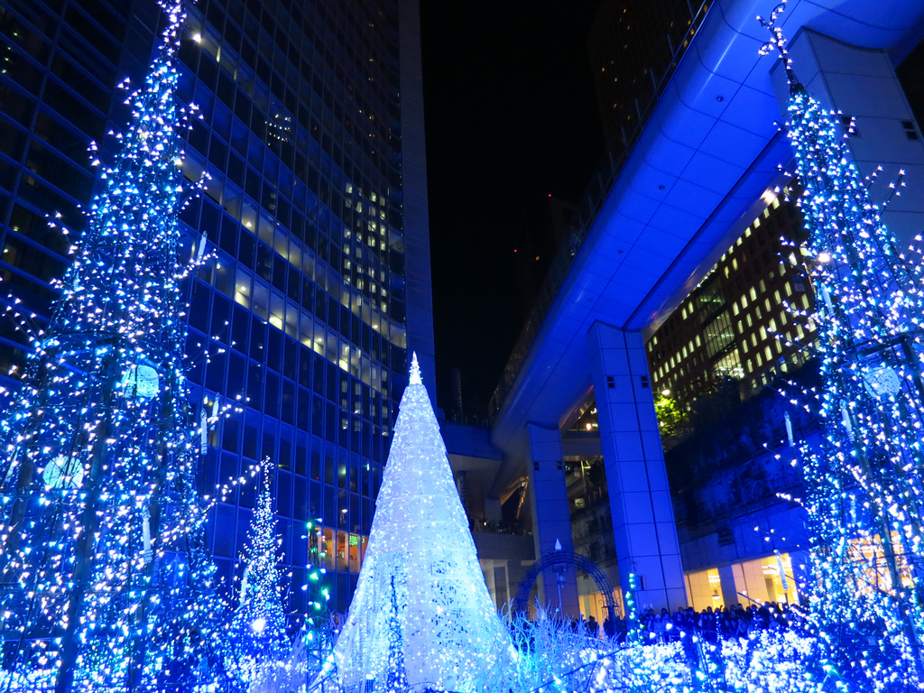

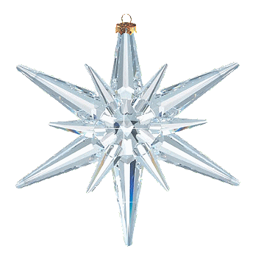
PPS.PAC-JAZ
Que mis lágrimas
De nostalgia,
No recuerden los dolores.
Pps.Raquel

Slide 10

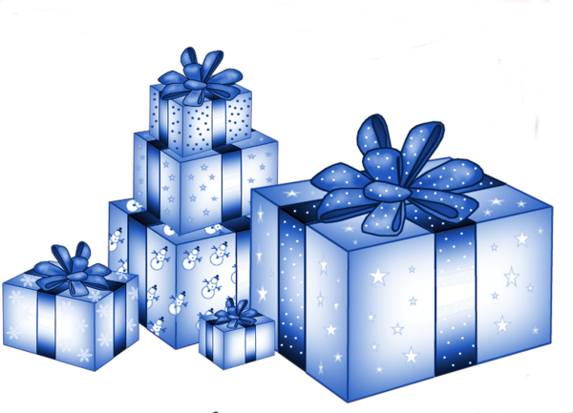
Simplemente haz que nazca
El amor de tus candores.
Mágica navidad
Pps.Raquel

Slide 11
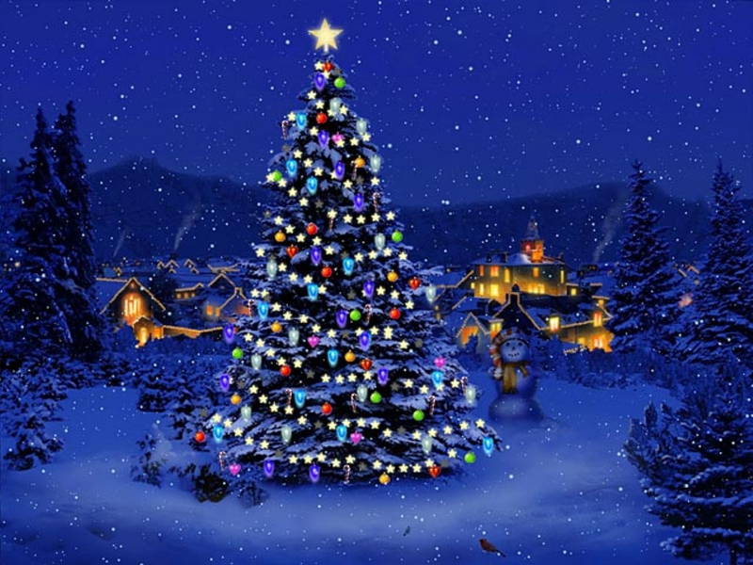
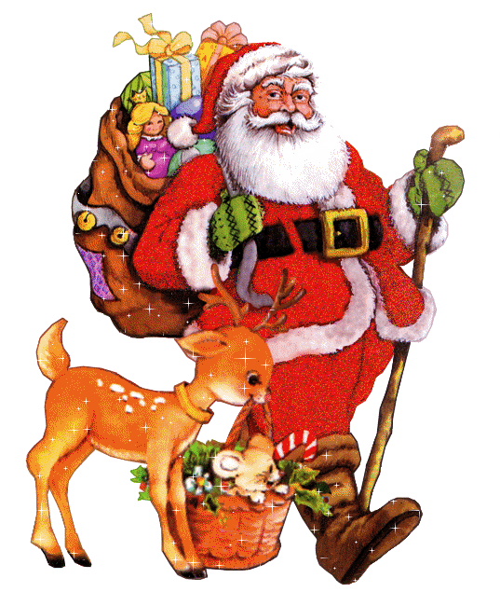
Con sabores y delicias
Abraza a mis amigos
Y llénalos de sonrisas.
Pps.Raquel

Slide 12

Mágica navidad
Que envuelve en resplandor
todos los rincones...
Abre corazones!!
Emociona las razones
y con un toque de esencias
perfuma las naciones.
Mágica navidad.
Abriga mis ilusiones.
Arrulla mis desvelos
con maracas y canciones.
Acariciarme con luces
de verdes y colores
Haz que florezca de nuevo,
En mi alma tus amores.
Que mis lágrimas
De nostalgia,
No recuerden los dolores.
Simplemente haz que nazca
El amor de tus candores.
Mágica navidad
Con sabores y delicias
Abraza a mis amigos
Y llénalos de sonrisas.

Slide 13




Slide 14




Accede a la sección que desees desde aquí:
PPS Exclusivos
Dedicatorias | Fechas Especiales | Graciosos | Historia y arte | Lugares | Musicales
Naturaleza y Ciencias | Política | Reflexión | Religiosos | Románticos | Salud
Si deseas recibir pps periódicamente en tu correo electrónico subscríbete aquí:

